Slide 1
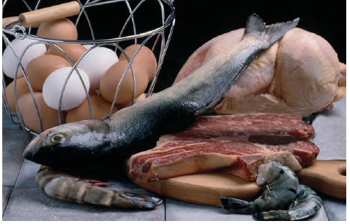
3.6 Ομάδα 4η
Κρέας - ψάρι - όσπρια

Slide 2
Στην ομάδα αυτή ανήκουν
Το κόκκινο κρέας και τα προϊόντα του, δηλαδή μοσχάρι, χοιρινό, αρνί, κατσίκι, και ο κιμάς τους, τα αλλαντικά και τα λουκάνικά τους
Το λευκό κρέας: κοτόπουλο, γαλοπούλα και τα αλλαντικά τους
Το ψάρι και θαλασσινά
Τα αβγά
Τα όσπρια, δηλαδή οι φακές, τα φασόλια, τα ρεβίθια, φάβα και κουκιά.
Η σόγια γιατί πρόκειται για είδος φασολιού και τα υποκατάστατα κρέατος

Slide 3
Τι μας προσφέρουν;
ΌΛΑ ΜΑΣ ΠΡΟΣΦΕΡΟΥΝ
Πρωτεϊνες
μετάλλα και ιχνοστοιχεία, όπως σίδηρος, μαγνήσιο και ψευδάργυρος
βιταμίνες του συμπλέγματος Β

Slide 4
Τι είναι οι πρωτεϊνες;

Slide 5
Τι είναι οι πρωτεϊνες;
Οι πρωτεΐνες είναι απαραίτητες για την ύπαρξη της ζωής και τη συντήρησή της
Πιο συγκεκριμένα:
«Οικοδομούν» τα κύτταρα και τους ιστούς.
Συνθέτουν ένζυμα και ορμόνες.
Χρησιμοποιούνται στη σύνθεση των αντισωμάτων
Παρέχουν ενέργεια.

Slide 6
Τι είναι τα συμπληρώματα πρωτεΐνης;
Κίνδυνοι
Ήπαρ
Νεφροί
Αύξηση βάρους
Είναι μόνο αυτοί;;;

Slide 7
Αλλά διαφέρουν…
Το κρέας
+;λιπαρα
+ χοληστερόλη
Το ψάρι
+ ιώδιο
+ καλά λιπαρά
Τα όσπρια
+ άμυλο
+ φυτικές ίνες

Slide 8
Κόκκινο
Πολλά λιπαρά
Λευκό
Λίγα Λιπαρά
Όσπρια
καθόλου
λιπαρά
Ψάρι
Καλής ποιότητας λιπαρά

Slide 9
Πως φτιάχνονται τα αλλαντικά;
https://www.youtube.com/watch?v=Z-zR1SgrM-w&ab_channel=Huggbees

